Slide 1
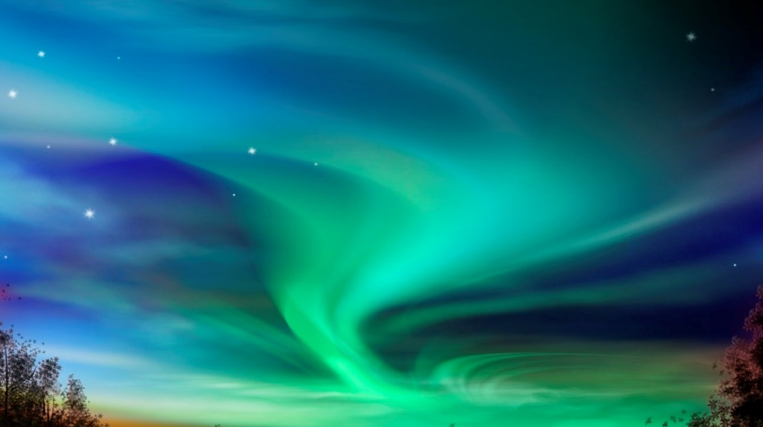
НАУЧНО-ПРАКТИЧЕСКАЯ КОНФЕРЕНЦИЯ
«СЕВЕРНОЕ СИЯНИЕ»

